Slide 4
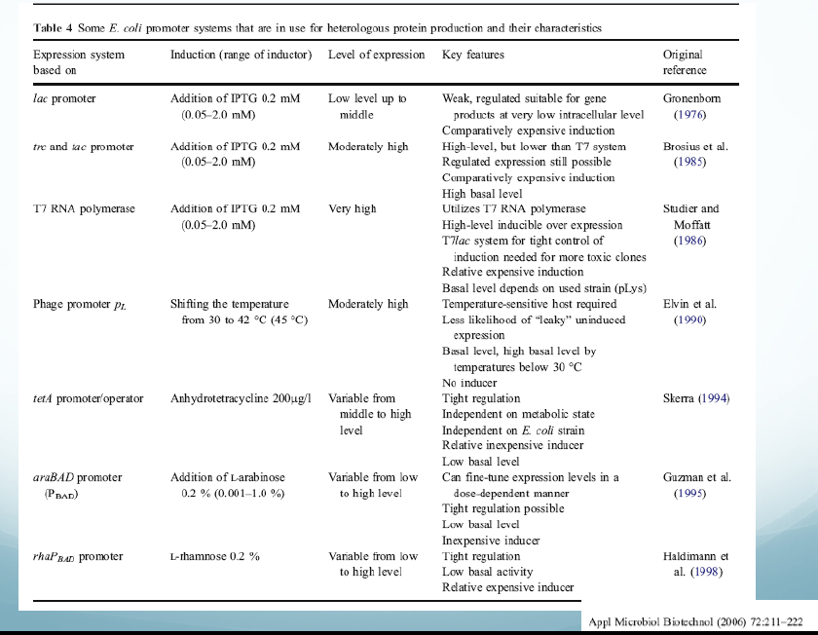

Slide 7
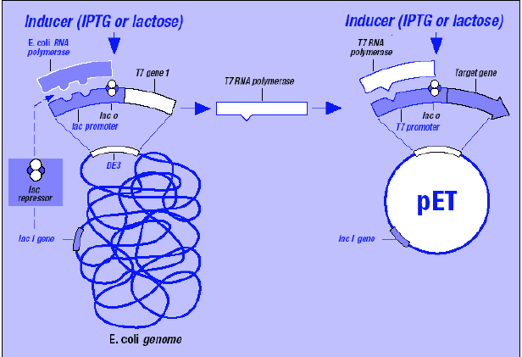

Slide 8
Perguntas
O que significa resistência dada pelos vetores? Como ela se dá?
Marcador de seleção é diferente de gene de resistência?
Como se dá a formação de colônias brancas ou azuis após clonagem do vetor?
O que são promotores induzíveis e como funcionam (exemplo)?
O que são shuttle vectors?
Qual a diferença de um vetor adenoviral de um lentiviral
Quais elementos importantes de um vetor para expressão em sistema de mamíferos?

